Slide 1
Nové možnosti rozvoje vzdělávání na Technické univerzitě v Liberci
Specifický cíl A3:Tvorba nových profesně zaměřených studijních programů
NPO_TUL_MSMT-16598/2022
Plánování a řízení projektů – analýza vytvořené hodnoty (EVA)
doc. Ing. Petr Lepšík, Ph.D.

Slide 2
Řízení projektů
EVA analýza
Aspekty řízení projektu

Slide 3
Analýza vytvořené hodnoty
Earned Value Analysis
(EVA)

Slide 4
Analýza vytvořené hodnoty
Earned Value Analysis (EVA)
určena ke kontrole čerpání nákladů v závislosti na skutečně odvedené práci
slouží k predikci celkové ceny projektu
slouží k predikci data dokončení projektu

Slide 5
Analýza vytvořené hodnoty (EVA)
PV (Planned Value) – plánované náklady
AC (Actual Cost) − skutečné náklady
náklady
AC (Actual Cost)
PV (Planned Value)
čas

Slide 6
Analýza vytvořené hodnoty (EVA)
PV (Planned Value) – plánované náklady
AC (Actual Cost) − skutečné náklady
Co mohu z grafu vyčíst?
Dokáži určit zda:
plním plán?
se projekt neprodražuje?
náklady
AC (Actual Cost)
PV (Planned Value)
čas

Slide 7
Analýza vytvořené hodnoty (EVA)
PV (Planned Value) – plánované náklady
AC (Actual Cost) − skutečné náklady
Co mohu z grafu vyčíst?
Dokáži určit zda:
Zda stíhám plán?
Zda se projekt neprodražuje?
Určit lze pouze, že je čerpána vyšší částka něž byla plánována, není zde informace za co (informace o skutečně vytvořené hodnotě – Earned Value)
náklady
AC (Actual Cost)
PV (Planned Value)
čas

Slide 8
Analýza vytvořené hodnoty (EVA)
PV (Planned Value) – plánované náklady – mělo být utraceno 10M a odvedena práce za 10M
AC (Actual Cost) − skutečné náklady – bylo utraceno 12M
EV (Earned Value) – skutečně vytvořená hodnota – byla odvedena práce za 7M, ale bylo utraceno 12M
náklady
AC (Actual Cost)
PV (Planned Value)
EV (Earned Value)
čas

Slide 9
Analýza vytvořené hodnoty (EVA)
PV (Planned Value) – plánované náklady – mělo být utraceno 10M a odvedena práce za 10M
AC (Actual Cost) − skutečné náklady – bylo utraceno 12M
EV (Earned Value) – skutečně vytvořená hodnota – byla odvedena práce za 7M, ale bylo utraceno 12M
SV (Schedule Variance), odchylka plánu = EV – PV = 7 – 10 = -3M
… je odpracováno/vykonáno o 3M méně než bylo plánováno.
CV (Cost Variance), odchylka nákladů = EV – AC = 7 – 12 = -5M
… je utraceno/vyčerpáno o 5M více, než bylo plánováno.
náklady
AC (Actual Cost)
CV
(Cost Variance)
PV (Planned Value)
SV
(Schedule Variance)
EV (Earned Value)
čas

Slide 10
Analýza vytvořené hodnoty (EVA)
SV (Schedule Variance) – zpoždění vs. předstih plnění úkolů
Veličina mi říká, zda se daří plnit časový plán (vypočteno přes náklady).
SV = EV – PV
pokud PV > EV, tj. SV < 0 … projekt je zpožděný,
pokud SV > 0 … projekt má předstih
CV (Cost Variance) – dražší vs. levnější odvedená práce
Veličina mi říká, zda vychází realizace projektu dráž, nebo levněji oproti plánu.
CV = EV – AC
pokud AC > EV, tj. CV < 0 … projekt je dražší
pokud CV > 0 … projekt je levnější
náklady
AC (Actual Cost)
CV
(Cost Variance)
PV (Planned Value)
SV
(Schedule Variance)
EV (Earned Value)
čas

Slide 11
Analýza vytvořené hodnoty (EVA)
Popiště stav řešení projektu
a)
b)
náklady
náklady
čas
čas
c)
d)
náklady
náklady
čas
čas
PV (Planned Value)
AC (Actual Cost)
EV (Earned Value)

Slide 12
Analýza vytvořené hodnoty (EVA)
Popiště stav řešení projektu
a)
b)
předstih
levnější
náklady
náklady
čas
čas
c)
d)
náklady
náklady
čas
čas
PV (Planned Value)
AC (Actual Cost)
EV (Earned Value)

Slide 13
Analýza vytvořené hodnoty (EVA)
Popiště stav řešení projektu
a)
b)
předstih
levnější
dražší
náklady
náklady
čas
čas
c)
d)
náklady
náklady
čas
čas
PV (Planned Value)
AC (Actual Cost)
EV (Earned Value)

Slide 14
Analýza vytvořené hodnoty (EVA)
Popiště stav řešení projektu
a)
b)
předstih
levnější
dražší
náklady
náklady
čas
čas
c)
d)
zpožděn
náklady
náklady
čas
čas
PV (Planned Value)
AC (Actual Cost)
EV (Earned Value)

Slide 15
Analýza vytvořené hodnoty (EVA)
Popiště stav řešení projektu
a)
b)
předstih
levnější
dražší
náklady
náklady
čas
čas
c)
d)
zpožděn
nelze určit
náklady
náklady
čas
čas
PV (Planned Value)
AC (Actual Cost)
EV (Earned Value)

Slide 16
Analýza vytvořené hodnoty (EVA)
Ukazatel CPI (cost performance index), index efektivity nákladů
Ukazatel SPI (schedule performance index), index efektivity časového plánu
CPI = EV / AC … CPI < 1 … projekt překračuje plánované náklady
SPI = EV / PV … SPI < 1 … projekt je zpožděn
SV (Schedule Variance), odchylka plánu = EV – PV
CV (Cost Variance), odchylka nákladů = EV – AC
náklady
AC (Actual Cost)
CV
(Cost Variance)
PV (Planned Value)
SV
(Schedule Variance)
EV (Earned Value)
čas

Slide 17
Analýza vytvořené hodnoty (EVA)
Predikce ceny projektu a dokončení projektu
náklady
BAC – dáno rozpočtem
(Budget at Completition)
AC (Actual Cost)
CV
(Cost Variance)
PV (Planned Value)
SV
(Schedule Variance)
EV (Earned Value)
čas

Slide 18
Analýza vytvořené hodnoty (EVA)
Predikce ceny projektu a dokončení projektu
EAC … ?
(Estimate at Completition)
náklady
Odhad nákladů v okamžiku dokončení
BAC – dáno rozpočtem
(Budget at Completition)
AC (Actual Cost)
CV
(Cost Variance)
PV (Planned Value)
SV
(Schedule Variance)
EV (Earned Value)
čas

Slide 19
Analýza vytvořené hodnoty (EVA)
Predikce ceny projektu a dokončení projektu
CPI = EV / AC
(cost performance index)
EAC = BAC / CPI
(Estimate at Completition)
náklady
BAC
(Budget at Completition)
AC (Actual Cost)
CV
(Cost Variance)
PV (Planned Value)
SV
(Schedule Variance)
EV (Earned Value)
čas

Slide 20
Analýza vytvořené hodnoty (EVA)
Predikce ceny projektu a dokončení projektu
Odchylka nákladů při dokončení
VAC = BAC – EAC
EAC = BAC / CPI
(Estimate at Completition)
náklady
VAC = BAC – EAC
(Variance at Completition)
Odchylka nákladů
při dokončení
BAC
(Budget at Completition)
AC (Actual Cost)
CV
(Cost Variance)
PV (Planned Value)
SV
(Schedule Variance)
EV (Earned Value)
čas

Slide 21
Analýza vytvořené hodnoty (EVA)
Predikce ceny projektu a dokončení projektu
EACt = PT / SPI
VACt = PT - EACt
Odchylka nákladů při dokončení
VAC = BAC – EAC
EAC = BAC / CPI
(Estimate at Completition)
VACt
náklady
VAC = BAC – EAC
(Variance at Completition)
Odchylka nákladů
při dokončení
BAC
(Budget at Completition)
AC (Actual Cost)
CV
(Cost Variance)
PV (Planned Value)
SV
(Schedule Variance)
EV (Earned Value)
PT
čas
SPI = EV / PV
schedule performance index

Slide 22
Analýza vytvořené hodnoty (EVA)
Predikce ceny projektu a dokončení projektu
TCPI (To Complete Performance Index)
Ukazatel efektivity zbývající práce
zobrazuje poměr zbývající práce a zbývajících plánovaných nákladů k datu stavu.
TCPI > 1 … po zbytek práce projektu je potřeba zvýšit výkon, aby se nepřekročil rozpočet (je možné, že takovéto zvýšení výkonu povede ke ztrátě kvality);
TCPI < 1 … výkon je možné snížit a hranice rozpočtu nebude překročena, což znamená, že je možné zvýšit kvalitu nebo zisk.
TCPI = (BAC – EV) / (BAC – AC)

Slide 23
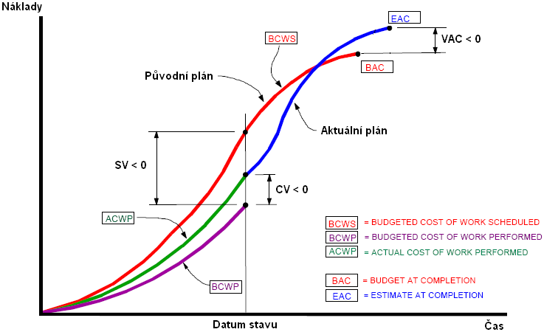
Analýza vytvořené hodnoty (EVA)
PV
EV
PV - BCWS (Budged Cost of Work Scheduled) − Rozpočtové náklady plánovaných prací
EV - BCWP (Budged Cost of Work Performed) − Rozpočtové náklady provedených (vytvořená hodnota)
AC - ACWP (Actual Cost of Work Performed) − Aktuální náklady provedených prací

Slide 24
Analýza vytvořené hodnoty (EVA)
Příklad:
Dáno:
Termín zahájení projektu: 1.3. 2021
Plánovaný termín dokončení projektu: 28.2. 2024
Plánovaný rozpočet projektu: 12 mil. Kč
Den provedení kontroly: 1.3. 2023
Ke dni kontroly bylo vykonáno 58% celkové práce na projektu.
V den kontroly bylo vyčerpáno 8,4 mil. Kč rozpočtu.
Předpokládá se lineární čerpání rozpočtu i provádění prací.
Určete:
Vypočtěte a interpretujte ukazatele:
PV, AC, EV
SV, CV, SPI, CVI, BAC, EACc, EACt, VAC, TCPI
Ukazatele analýzy vytvořené hodnoty vyneste do grafu.
Stanovte předpokládanou celkovou cenu projektu.
Stanovte předpokládané datum dokončení projektu.

Slide 25
Analýza vytvořené hodnoty (EVA)
Dáno:
Termín zahájení projektu: 1.3. 2021
Plánovaný termín dokončení projektu: 28.2. 2024
Plánovaný rozpočet projektu: 12 mil. Kč
Den provedení kontroly: 1.3. 2023
Ke dni kontroly bylo vykonáno 58% celkové práce na projektu.
V den kontroly bylo vyčerpáno 9,2 mil. Kč rozpočtu.
Předpokládá se lineární čerpání rozpočtu i provádění prací.
Určete:
Vypočtěte a interpretujte ukazatele:
PV = 0,67.12 = 8 , AC = 9,2, EV = 0,58.12=6,96
SV = 6,96 – 8 = -1,04 ... projekt je zpožděn
CV = 6,96 - 9,2 = -2,24 … projekt je dražší (čerpá rozpočet ve větší než plánované míře)
SPI=6,96/8=0,87, CVI=6,96/9,2=0,77, BAC=12,
EACc=12/0,77=15,58, EACt=3r/0,87=3,44, VAC=12-15,58=-3,58 … bude-li realizováno dosavadním způsobem, bude cena projektu o 3,58mil.Kč vyšší
TCPI=(BAC – EV) / (BAC – AC)=5,04/3,8=1,32>1…nemá-li být překročen rozpočet je potřeba po zbytek projektu zvýšit výkon (hrozí ztráta kvality)
Ukazatele analýzy vytvořené hodnoty vyneste do grafu.
Stanovte předpokládanou celkovou cenu projektu EACc=12/0,77=15,58
Stanovte předpokládané datum dokončení projektu. EACt=3r/0,87=3,44r, tj. cca 10.8.2024

Slide 26
Řízení projektů
praktické aspekty

Slide 27
Řízení projektů – praktické aspekty
Řízení projektového týmu
Plnění úkolů
Plnění milníků
Plnění výstupů v požadované kvalitě
Alokace lidských zdrojů
Rezervy v lidských zdrojích
Čerpání rozpočtu dle plánu
Aktualizace plánu čerpání na základě skutečného čerpání
Subdodavatelé
Rezervy z nákupů formou výběrových řízení
Rezervy z náhrad mzdových nákladů
Uznatelnost nákladů
Průběžné zprávy z projektů (monitorovací zprávy) pro poskytovatele

Slide 28
Řízení projektů
SW podpora

Slide 29
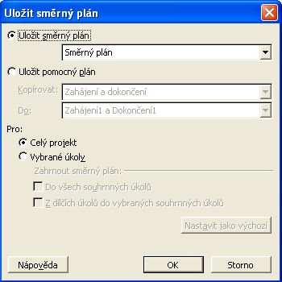
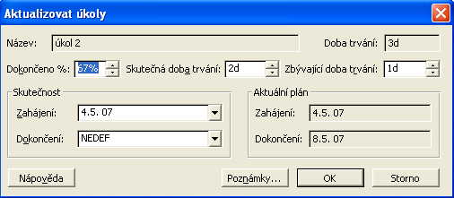
Sledování průběhu projektu
Zadání procenta dokončení na úrovni projektu
Uložení směrného plánu
Zadávání skutečných dat
Sledovací Ganttův diagram

Slide 30
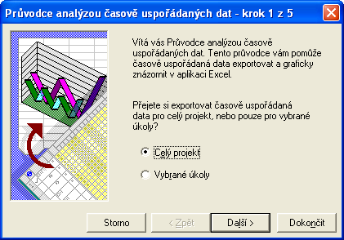
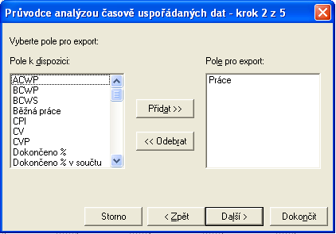
Sledování průběhu projektu
Analýza časově uspořádaných dat
Zobrazit – Panely nástrojů – Analýza, Analyzovat časově uspořádaná data

Slide 31
Zdroje
http://rizeni-projektu.cz/view.php?cisloclanku=2005091201
http://cs.wikipedia.org/wiki/%C5%98%C3%ADzen%C3%AD_projekt%C5%AF#Pl.C3.A1nov.C3.A1n.C3.AD_projektu
LBMS (IPMA) – Řízení projektů /školící materiály/
http://www.bw.edu/academics/cpd/project/kerzner/
http://managementmania.com/cs/program
http://rizeni-projektu.cz/view.php?cisloclanku=2005091901
SVOZILOVÁ, A.: Projektový management. Praha: Garda Publishing 2006. ISBN 80-247-1501-5
http://www.businessinfo.cz/cs/clanky/zivotni-cyklus-a-faze-projektu-2865.html
http://old.easyproject.cz/projektova-organizace
http://ekonomika-managment.studentske.cz/2009/02/maticove-organizacni-struktury.html
VÁGNER: Řízení projektů /školící materiál studijního programu PI/, API Slaný
http://www.mbpconsulting.cz/cs/knowhow/competences/
www.ipma.cz
Mezinárodní standard kompetencí projektového řízení http://www.ipma.cz/dokumenty_spr/narodni_standard_kompentenci_projektoveho_rizeni.pdf
http://www.ipma.cz/web/files/DCP-nastroje-a-techniky-technicke-a-kontextove.pdf
http://www.ipma.cz/web/files/DCP-nastroje-a-techniky-behavioralni.pdf
Doran, George T. "There's a S.M.A.R.T. way to write management's goals and objectives." Management Review, Nov 1981, Volume 70 Issue 11.
http://cs.wikipedia.org/wiki/SMART_metoda#cite_note-1
http://www.mira-vlach.cz/logicka-ramcova-matice-definice
http://www.ctenarska-gramotnost.cz/projektove-vyucovani/pv-metody/metody-1
http://www.probermeto.cz/clanky/chyby-v-rozhodovani-tymu-groupshift-a-reseni-pomoci-ngt-2-dil
http://www.businessinfo.cz/cs/clanky/kreativita-techniky-2812.html#!&chapter=2
http://www.ripran.cz/
http://www.vlastnicesta.cz/metody-1/swot-analyza
http://halek.info/www/prezentace/marketing-prednasky5/mprp5-print.php?projection&l=03
https://managementmania.com/cs/matice-bcg
RAJTR, J.: Kolaborativní metody. /studie/
http://www.systemonline.cz/business-intelligence/balanced-scorecard-jak-dosahnout-podnikovych-ambici.htm
http://www.tcbs.cz/weblog/balanced-scorecard
http://www.jakpodnikat.cz/dohoda-provedeni-prace.php
http://www.epravo.cz/top/clanky/dohoda-o-provedeni-prace-nove-od-1-1-2012-79929.html
http://www.jakpodnikat.cz/dohoda-pracovni-cinnosti.php
http://www.mpsv.cz/ppropo.php?ID=IPB011
http://www.czech.cz/cz/Podnikani/Jak-to-tu-funguje/Smlouva-o-dilo
LEPŠÍK, P.; MAŠÍN, I.: Nástroje řízení projektů. Liberec, Technická univerzita v Liberci, 2012. 202 s. ISBN 978-80-7372-854-0

Slide 32
Zdroje
https://managementmania.com/cs/work-breakdown-structure
ROSENAU, M. D.: Řízení projektů. Brno: Coputer Press 2007, 3.vyd. ISBN 978-80-251-1506-0
https://managementmania.com/cs/metody-sitove-analyzy
https://managementmania.com/cs/metoda-cpm
https://managementmania.com/cs/metoda-ccm
https://managementmania.com/cs/metoda-pert
http://en.wikipedia.org/wiki/Beta_distribution
http://books.google.cz/books?id=miRg6nZeMHEC&pg=PA183&lpg=PA183&dq=t%C5%99%C3%AD%C4%8D%C3%ADseln%C3%BD+odhad&source=bl&ots=lUbFRKy0Ua&sig=110DycK5nz_Asdy0crVixjdfZWI&hl=cs&sa=X&ei=7fyeULVHhcO0BvTDgdAM&ved=0CCYQ6AEwAQ#v=onepage&q&f=false
https://managementmania.com/cs/matice-odpovednosti
https://managementmania.com/cs/matice-odpovednosti-raci
https://managementmania.com/cs/matice-odpovednosti-rasci
LEPŠÍK, P.: Plánování projektů. In.: Product Lifecycle Management. Sborník vydaných přednášek projektu In-TECH2, část I. Liberec: Technická univerzita v Liberci, 2012. S. 30-39. ISBN 978-80-7372-861-8
http://www.mira-vlach.cz/role-projektoveho-manazera
DRÁBKOVÁ, M.; HARANTOVÁ, L.; SASÍKOVÁ M.: Partnerství při společném projektu. Zlín: Univerzita Tomáše Bati ve Zlíně, 2012. ISBN978-80-7454-139-1
https://managementmania.com/cs/vedeni-a-komunikovani
https://managementmania.com/cs/briefing
http://www.ipodnikatel.cz/Personalni-management/firemni-porada-zaklad-interni-firemni-komunikace.html
https://managementmania.com/cs/styl-rizeni-styl-vedeni
https://managementmania.com/cs/manazerska-mrizka
https://managementmania.com/cs/zmocneni
http://www.vedeme.cz/pro-vedeni/kapitoly-vedeni/65-teorie-motivace/85-teorie-motivace.html
https://managementmania.com/cs/motivace-a-motivovani
https://managementmania.com/cs/mcgregorova-teorie-xy
http://www.belbin.cz/
COVEY, S. R.: 7 návyků vůdčích osobností pro úspěšný a harmonický život:návrat etiky charakteru. 1. vyd. Praha: Pragma, 1994. 329 s. ISBN 80-8521-341-9
KOLÁČKOVÁ, D.: Time management: možnosti využití informačních technologií při efektivním hospodaření s časem. Brno: Masarykova univerzita 2007. 60 s.
PACOVSKÝ, P.: Člověk a čas: time management IV. generace. 2. aktualiz. vyd. Praha: Grada Publishing, 2006. 259 s. ISBN 80-2471-701-8
VÁGNER, I.: Systém managementu. 1. vyd. Brno: Masarykova univerzita, 2006. 432 s. ISBN 80-2103-972-8
LEPŠÍK, P. a kol.: Zvyšování kolaborativní způsobilosti. Ostrava, Vysoká škola Báňská – Technická univerzita Ostrava, 2012. 122 s. ISBN 987-80-248-2794

